Slide 1
Reunion de groupe 18/12/19

Slide 2
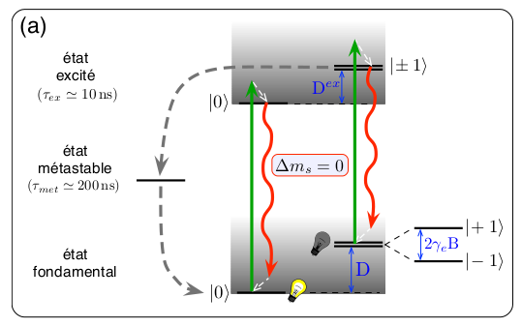
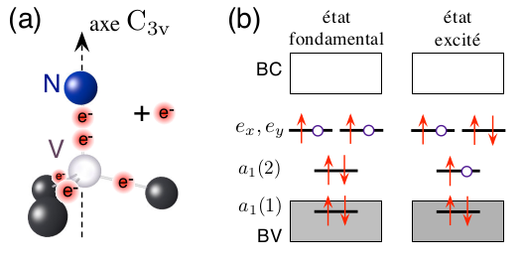

Presentation du centre NV-

Slide 3
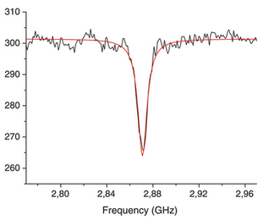
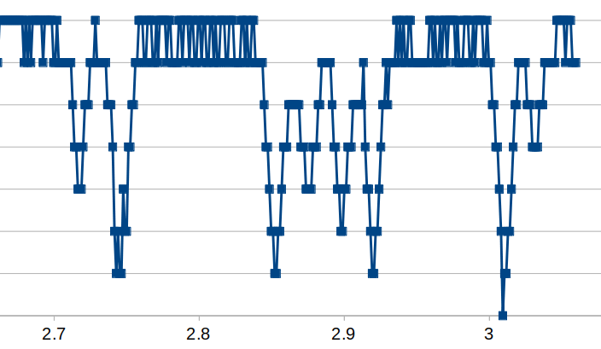
Optically detected magnetic resonnance
Sans champ magnetique
Avec champ magnetique

Slide 4
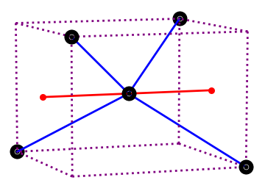
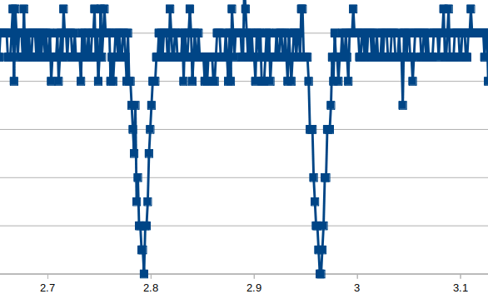
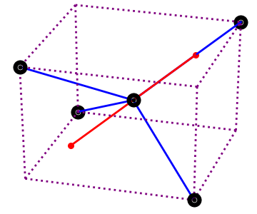
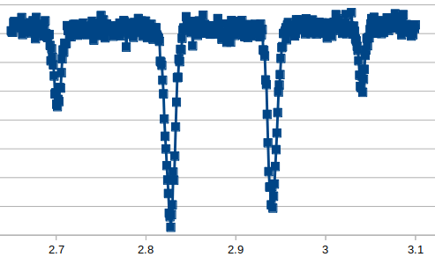
Orientation et degenerescence
Direction
100
Direction
111

Slide 5
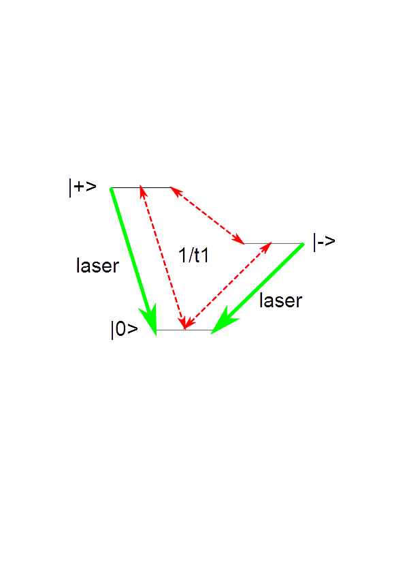
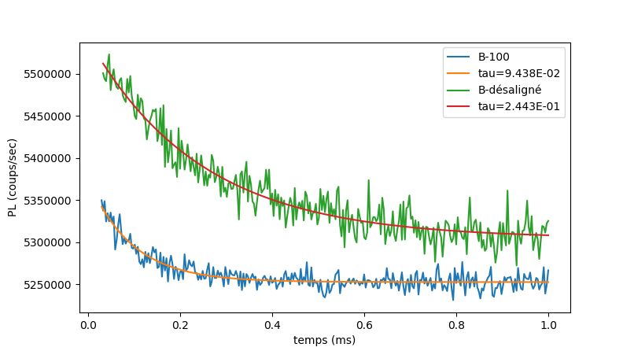
Interaction dipolaire magnetique, Modification du temps de vie de spin

Slide 6
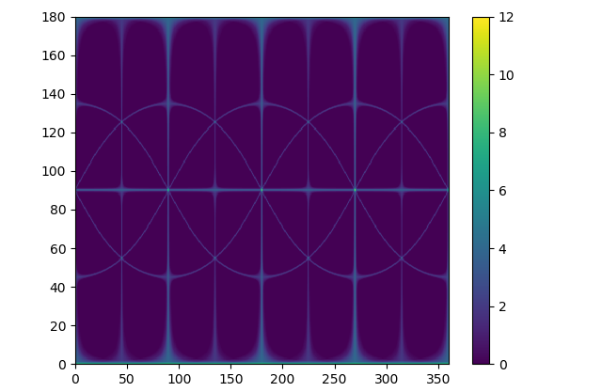
Carte angulaire de degeneresecnce

Slide 7
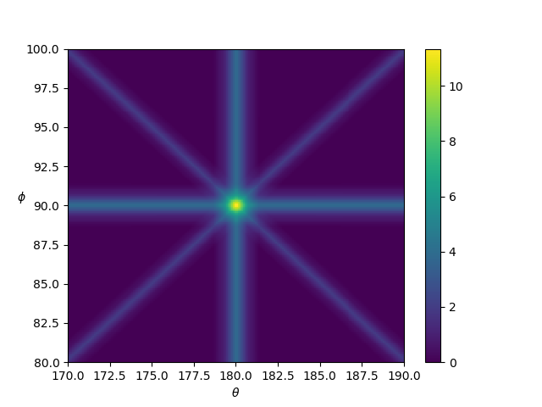
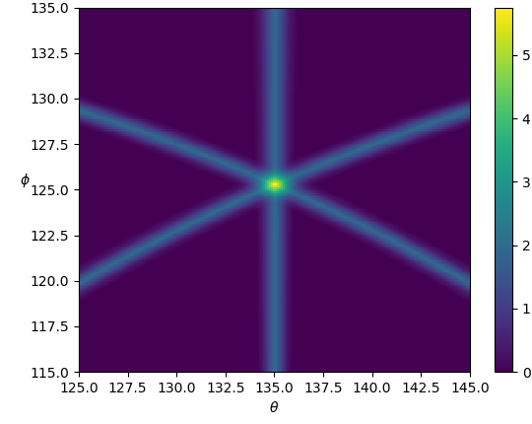
Carte de degenerescence - Zoom
100
111

Slide 8
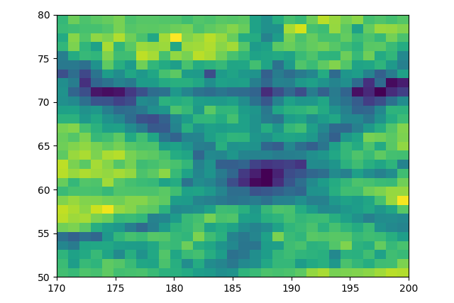
Carte experimentale 1

Slide 9
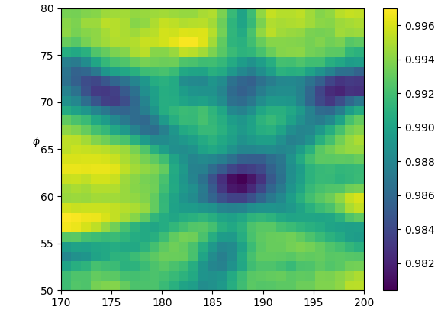
Carte experimentale 1 - Smooth

Slide 10
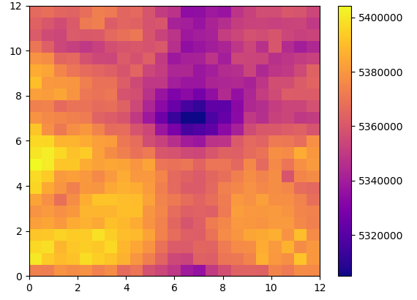
Carte automatisee

Slide 11
La suite
Approfondissements :
Modele micrscopique
Influence du champ transverse
Stucture hyper-fine
Applications :
Mesure de la concentration de NV
Magnetometrie

